Slide 1

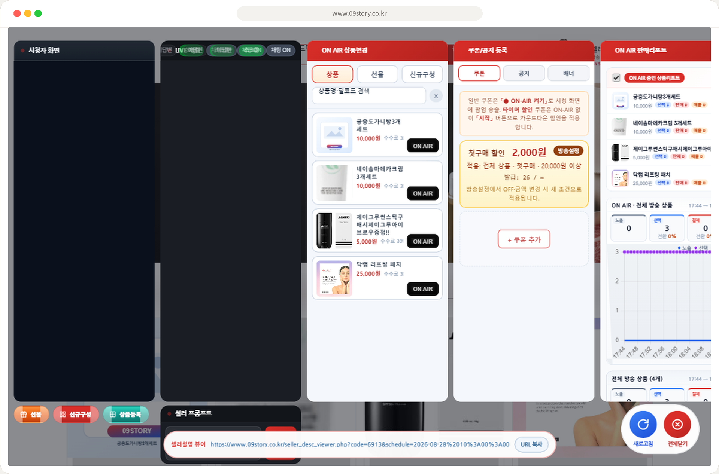
MANUAL 02 / 03
매니저 · 콘솔
PC에서 방송 운영하기
상품을 올리고, 채팅에 답하고, 쿠폰을 띄우는 일.
카메라 뒤 PC에서 진행합니다.
약 10분
www.09story.co.kr/manual

Slide 2
방송 운영 순서
아래 순서대로 진행하면 됩니다.
01
02
03
04
콘솔 열기
상품 ON AIR
채팅·쿠폰
마무리
셀러 로그인 후
「매니저콘솔」로 오늘 방송을 고릅니다.
상품변경 창에서
「ON AIR」로 카드를 올립니다.
LIVE 채팅과 쿠폰/공지 창으로
방송을 돕습니다.
판매리포트를 보고
「전체닫기」로 창을 정리합니다.
09STORY · 매니저 · 콘솔
02

Slide 3
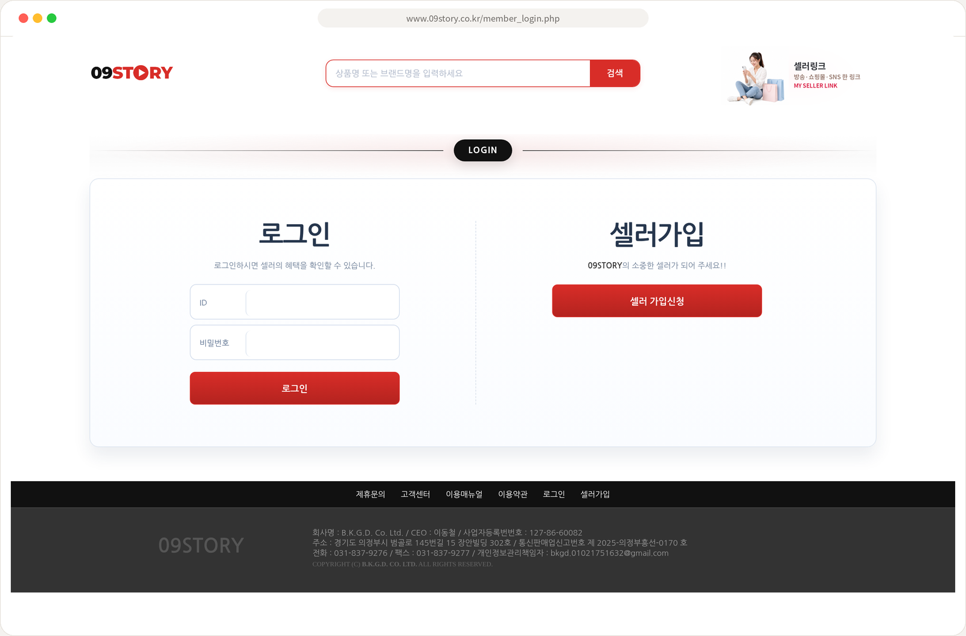
셀러 로그인
PC에서 www.09story.co.kr 에 셀러 계정으로 로그인합니다.
01
로그인
왼쪽에서 셀러 아이디·비밀번호를 입력합니다.
02
로그인 버튼
빨간 「로그인」을 누릅니다.
03
매니저콘솔
로그인 후 화면 오른쪽 아래 「매니저콘솔」이 보입니다.
04
일정 선택
오늘 방송 회차를 고른 뒤 콘솔을 엽니다.
09STORY · 매니저 · 콘솔
03

Slide 4
매니저콘솔 열기
PC → www.09story.co.kr → 셀러 계정 로그인
01
매니저콘솔 버튼
화면 오른쪽 아래 고정 버튼 「매니저콘솔」을 누릅니다.
02
방송일정 선택
오늘 진행할 방송 회차를 고른 뒤 「매니저 콘솔 열기」를 누릅니다.
03
창 배치 확인
사이트 위에 세로 창이 나란히 뜹니다. 끌어서 위치를 바꿀 수 있습니다.
확인 선택한 일정에 등록된 상품만 ON AIR 할 수 있습니다.
09STORY · 매니저 · 콘솔
04

Slide 5
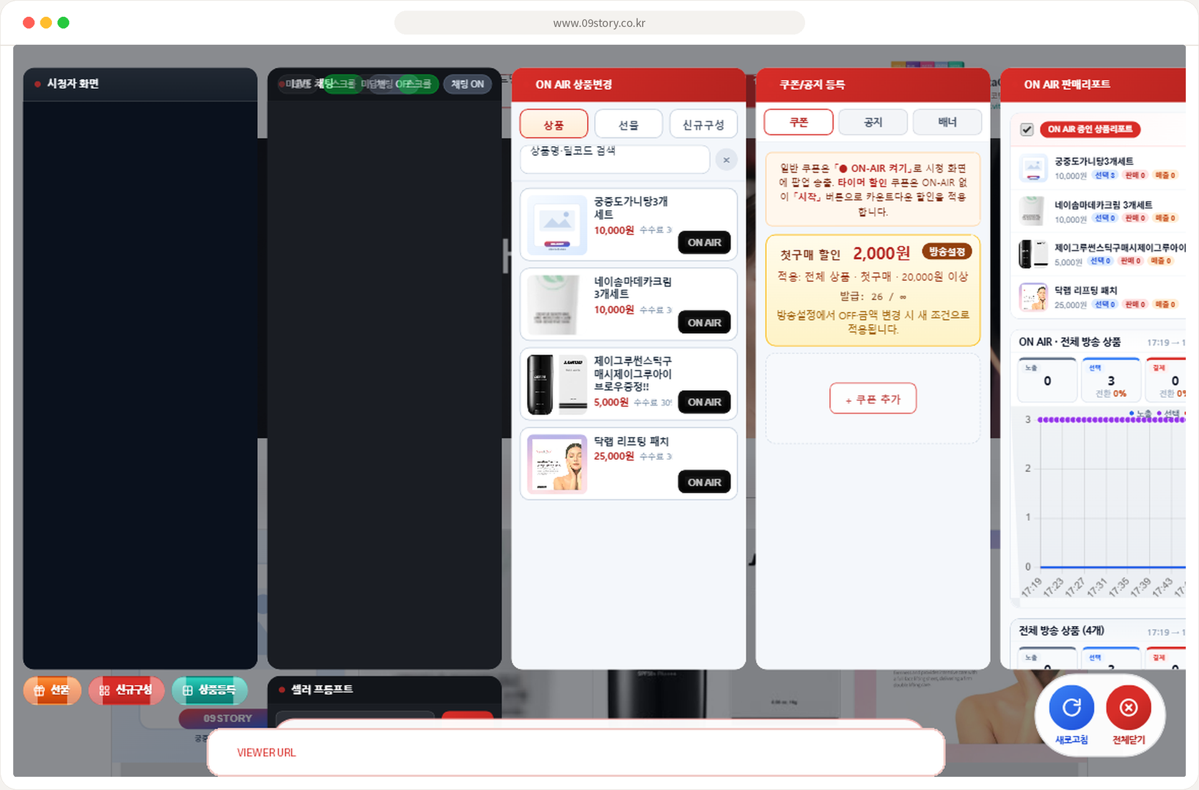
매니저콘솔 PC 화면
09STORY 사이트 위에 운영 창이 떠 있는 모습입니다. 창은 마우스로 옮겨 배치합니다.
01
시청자 화면
맨 왼쪽 — 시청자가 보는 영상·상품입니다.
02
LIVE 채팅
채팅 ON을 확인하고 질문에 답합니다.
03
ON AIR 상품변경
상품 옆 「ON AIR」로 지금 소개할 카드를 올립니다.
04
쿠폰 · 리포트
할인·공지와 판매 숫자. 오른쪽 아래 「전체닫기」로 창을 정리합니다.
09STORY · 매니저 · 콘솔
05

Slide 6
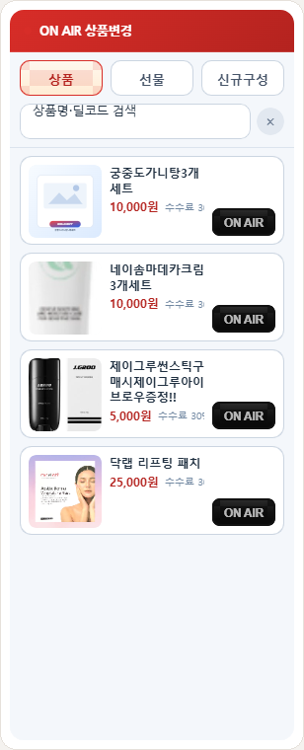
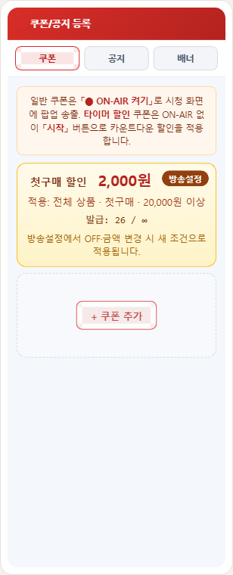
상품 ON AIR · 쿠폰
PC에 뜨는 두 운영 창입니다. 방송 중에 가장 자주 씁니다.
ON AIR 상품변경
쿠폰 / 공지
상품 탭에서 상품을 고른 뒤 오른쪽 「ON AIR」를 누르면 시청자 화면에 카드가 올라갑니다.
일반 쿠폰은 카드의 ON-AIR로, 타이머할인은 「시작」으로 시청자 화면에 띄웁니다.
09STORY · 매니저 · 콘솔
06

Slide 7
첫 상품 올리고 바꾸기
ON AIR 상품변경 → 상품 탭
01
상품 찾기
상품명·딜코드 검색으로 오늘 방송 상품을 찾습니다.
02
ON AIR
해당 줄의 「ON AIR」를 눌러 시청자·셀러 화면에 카드를 올립니다.
03
다음 상품
셀러가 다음 상품을 말하기 직전에 다음 줄의 「ON AIR」를 누릅니다.
04
셀러 프롬프트
입으로 말할 한 줄을 프롬프트에 적어 「전송」합니다.
확인 버튼이 ● ON-AIR로 바뀌면 그 상품이 현재 소개 중입니다.
09STORY · 매니저 · 콘솔
07

Slide 8
선물 · 신규구성 · 상품등록
시청자 화면 아래쪽 버튼 (선물 / 신규구성 / 상품등록)
01
선물
「선물」→ 선물명·한정수량 입력 → ON AIR 등록.
02
신규구성
「신규구성」→ 묶을 상품 선택 → 구성명·판매가 → ON AIR 등록.
03
상품등록
「상품등록」→ 현재 화면을 사진으로 쓰고 상품 정보를 입력한 뒤 등록·ON AIR.
확인 한정수량이 끝나면 이전 상품으로 자동 전환됩니다.
09STORY · 매니저 · 콘솔
08

Slide 9
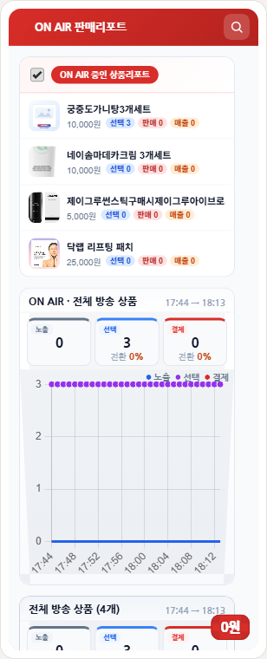
판매리포트
숫자는 노출 → 선택 → 결제 순으로 읽습니다.
01
ON AIR 상품
지금 소개 중인 상품의 선택·판매·매출입니다.
02
전환 숫자
노출·선택·결제 칸을 함께 봅니다.
03
그래프
방송 시간대별 흐름을 한눈에 봅니다.
04
전체닫기
방송이 끝나면 아래 빨간 「전체닫기」로 창을 정리합니다.
09STORY · 매니저 · 콘솔
09

Slide 10
공지 올리기 · 창 닫기
쿠폰/공지 → 공지 탭 / 화면 아래 「전체닫기」
01
+ 공지 추가
라벨(공지·EVENT·한정)과 한두 문장을 입력합니다.
02
ON-AIR 켜기
공지 카드의 ON-AIR로 시청자 화면 위에 바로 올립니다.
03
전체닫기
방송이 끝나면 아래 빨간 「전체닫기」로 여섯 창을 정리합니다.
확인 「전체종료」는 오늘 판매를 모두 끝낼 때만 사용합니다.
09STORY · 매니저 · 콘솔
10

Slide 11
이제 화면에서 바로 진행하세요.
일정 선택 → 상품 ON AIR → 채팅·쿠폰 → 전체닫기
www.09story.co.kr/manual

